Slide 1
Die Kleidung
Потемкина Н.Г.
МОУ СОШ №40г.Тверь
Данная презентация предназначена для 8 класса общеобразовательных учреждений по учебнику «Немецкий язык» И.Л Бим.

Slide 2
Dielk
Tuh
Hut
Dmeh
Kleid
Letnam
Hemd
Mantel
Kcor
Huhcs
Guzan
Rock
Esulb
Anzug
Schuh
Bluse
Esoh
Hose
Eztüm
Snaej
Mütze
Jeans
Lefeits
Ekcaj
Stiefel
Jacke

Slide 3
Какое слово лишнее?
1 | Das Kleid, | das Hemd, | die Shorts, | das T-Shirt
2 | Die Stiefel, | die Schuhe, | die Socken, | die Hose
3 | Der Anzug, | das Kleid, | die Bluse, | das Kostüm
4 | Der Sportanzug, | die Bluse, | der Pullover, | das T-Shirt
5 | Sportschuh, | Hausschuh, | Kinderschuh, | Handschuh
6 | Mantel, | Schal, | Mütze, | Badehose
7 | Gürtel, | Hut, | Tuch, | Mütze

Slide 4
Какое слово лишнее?
1 | Das Kleid, | das Hemd, |  | das T-Shirt
2 | Die Stiefel, | die Schuhe, | die Socken, | die Hose
3 | Der Anzug, | das Kleid, | die Bluse, | das Kostüm
4 | Der Sportanzug, | die Bluse, | der Pullover, | das T-Shirt
5 | Sportschuh, | Hausschuh, | Kinderschuh, | Handschuh
6 | Mantel, | Schal, | Mütze, | Badehose
7 | Gürtel, | Hut, | Tuch, | Mütze

Slide 5
Какое слово лишнее?
1 | Das Kleid, | das Hemd, |  | das T-Shirt
2 | Die Stiefel, | die Schuhe, | die Socken,
3 | Der Anzug, | das Kleid, | die Bluse, | das Kostüm
4 | Der Sportanzug, | die Bluse, | der Pullover, | das T-Shirt
5 | Sportschuh, | Hausschuh, | Kinderschuh, | Handschuh
6 | Mantel, | Schal, | Mütze, | Badehose
7 | Gürtel, | Hut, | Tuch, | Mütze

Slide 6
Какое слово лишнее?
1 | Das Kleid, | das Hemd, |  | das T-Shirt
2 | Die Stiefel, | die Schuhe, | die Socken,
3 |  | das Kleid, | die Bluse, | das Kostüm
4 | Der Sportanzug, | die Bluse, | der Pullover, | das T-Shirt
5 | Sportschuh, | Hausschuh, | Kinderschuh, | Handschuh
6 | Mantel, | Schal, | Mütze, | Badehose
7 | Gürtel, | Hut, | Tuch, | Mütze

Slide 7
Какое слово лишнее?
1 | Das Kleid, | das Hemd, |  | das T-Shirt
2 | Die Stiefel, | die Schuhe, | die Socken,
3 |  | das Kleid, | die Bluse, | das Kostüm
4 | Der Sportanzug, |  | der Pullover, | das T-Shirt
5 | Sportschuh, | Hausschuh, | Kinderschuh, | Handschuh
6 | Mantel, | Schal, | Mütze, | Badehose
7 | Gürtel, | Hut, | Tuch, | Mütze

Slide 8
Какое слово лишнее?
1 | Das Kleid, | das Hemd, |  | das T-Shirt
2 | Die Stiefel, | die Schuhe, | die Socken,
3 |  | das Kleid, | die Bluse, | das Kostüm
4 | Der Sportanzug, |  | der Pullover, | das T-Shirt
5 | Sportschuh, | Hausschuh, | Kinderschuh,
6 | Mantel, | Schal, | Mütze, | Badehose
7 | Gürtel, | Hut, | Tuch, | Mütze

Slide 9
Какое слово лишнее?
1 | Das Kleid, | das Hemd, |  | das T-Shirt
2 | Die Stiefel, | die Schuhe, | die Socken,
3 |  | das Kleid, | die Bluse, | das Kostüm
4 | Der Sportanzug, |  | der Pullover, | das T-Shirt
5 | Sportschuh, | Hausschuh, | Kinderschuh,
6 | Mantel, | Schal, | Mütze,
7 | Gürtel, | Hut, | Tuch, | Mütze

Slide 10
Какое слово лишнее?
1 | Das Kleid, | das Hemd, |  | das T-Shirt
2 | Die Stiefel, | die Schuhe, | die Socken,
3 |  | das Kleid, | die Bluse, | das Kostüm
4 | Der Sportanzug, |  | der Pullover, | das T-Shirt
5 | Sportschuh, | Hausschuh, | Kinderschuh,
6 | Mantel, | Schal, | Mütze,
 |  | Hut, | Tuch, | Mütze

Slide 11
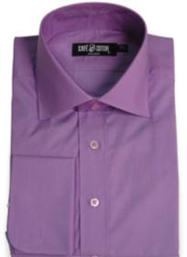
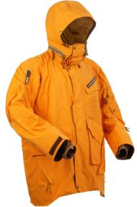
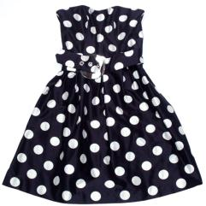
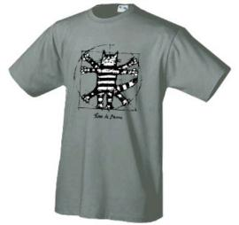
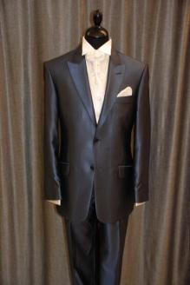
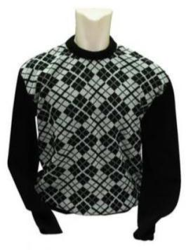
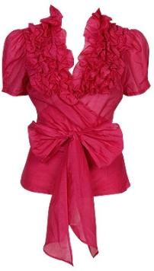
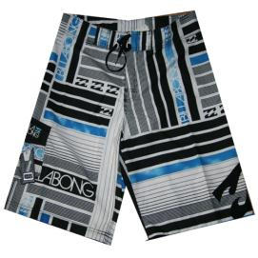
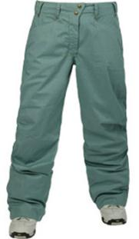
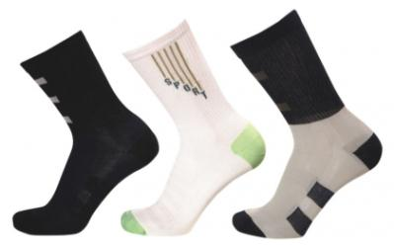
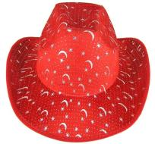
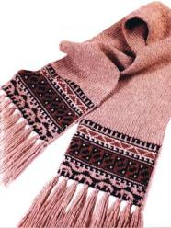
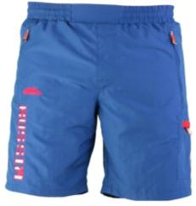
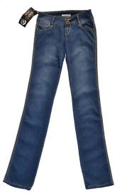
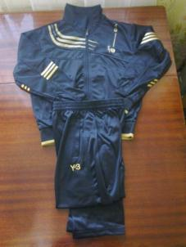
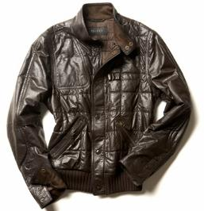
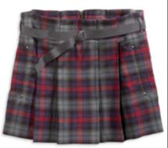
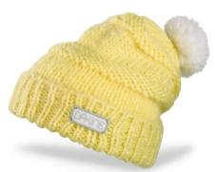

Wir packen den Koffer ein!

Slide 12
Das Verb „tragen “
Ich trage 1. wir tragen
Du trägst 2. ihr tragt
Er, sie, es trägt 3. sie tragen

Slide 13
Das Verb „sich anziehen“
1. ich ziehe mich an 1. wir ziehen uns an
2. du ziehst dich an 2. ihr zieht euch an
3. er 3. sie ziehen sich an
sie zieht sich an
es

Slide 14
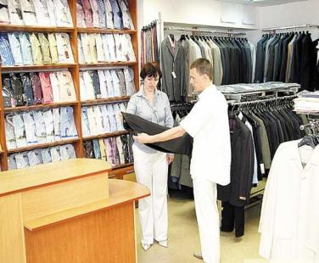
Ergänzt die Aussagen!
Guten Tag!
…
Sie wünschen?
Ich möchte…
Welche Größe?
…
Probieren Sie bitte diese an!
… sitzt nicht schlecht.
… steht ihnen. Und ist preiswert.
Was kostet …?
…
Gut, ich nehme …
Bitte, zahlen Sie an der Kasse!

Slide 15
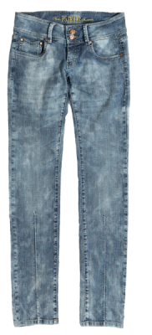
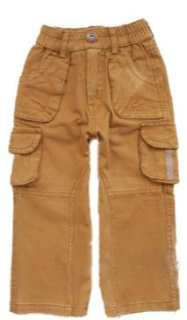
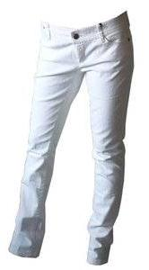
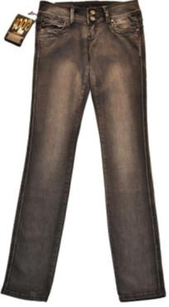
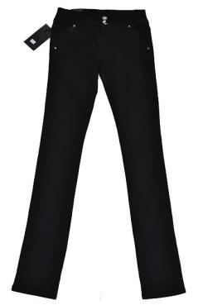
Wir gehen einkaufen! Stellt einen Dialog zusammen!

Slide 16
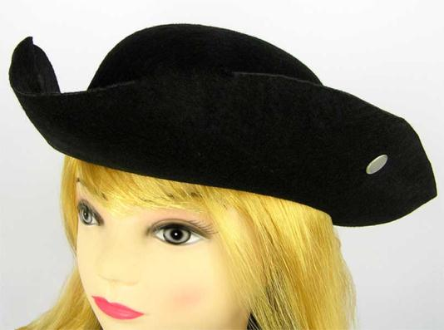

Mein Hut, der hat drei Ecken,
drei Ecken hat mein Hut.
Und hätt ´er nicht drei Ecken,
so wär es nicht mein Hut.

